Slide 1

Yang模型在OpenDaylight中的应用——MD-SAL
北京邮电大学 网络构建与融合北京市重点实验室
陈明明

Slide 2
目录
OpenDayLight
OpenDaylight架构框架
OpenDaylight Hydrogen技术架构
OpenDaylight Hydrogen工程架构
MD-SAL
从AD-SAL到MD-SAL
基于MD-SAL连接建立（OpenFlow v1.3）
Plugin 开发流程
“Add Flow” 示例
YANG模型
YANG，NETCONF，RESTCONF
YANG模型语法详解
Data store两种形式
Data tree
https://wiki.opendaylight.org/view/OpenDaylight_Controller

Slide 3
OpenDaylight

Slide 4
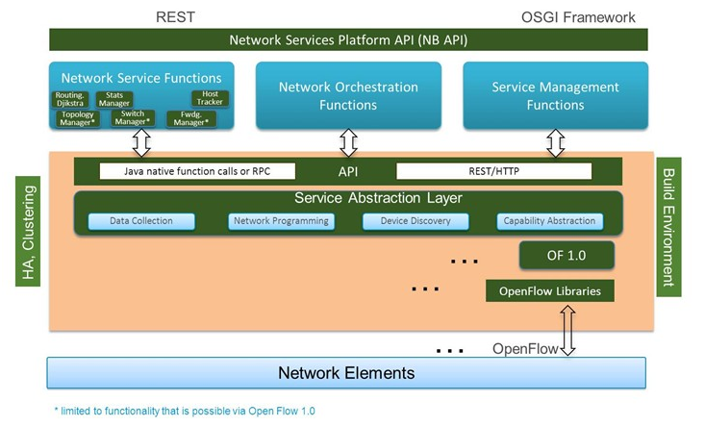
OpenDaylight架构框架
https://wiki.opendaylight.org/view/OpenDaylight_Controller:Architectural_Framework#Service_Abstraction_Layer

Slide 5
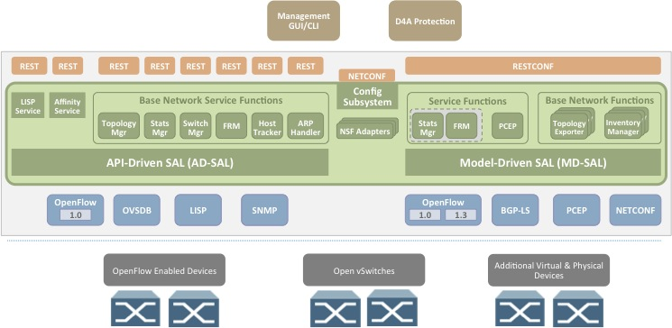
OpenDaylight Hydrogen技术架构
https://wiki.opendaylight.org/view/OpenDaylight_Controller:Hydrogen_Developer_Guide

Slide 6
OpenDaylight Hydrogen工程架构
蓝色箭头为MD-SAL方式
红色箭头为AD-SAL方式
YANG 模型是MD-SAL的灵魂，而MD-SAL为OpenDaylight所推广

Slide 7
MD-SAL

Slide 8
MD-SAL
对于服务抽象层的Model-driven方法体现出一种统一北向和南向API以及SDN控制器中多种服务和元素中所使用的数据结构。
为了描述控制器元素所提供的数据结构，YANG模型作为一种服务和数据抽象的建模语言就起到了作用。
YANG模型特性：
建模XML格式数据并由控制器元素提供功能（YIN&plugin）
定义语义元素和他们的关系（data tree）
模拟所有的元素作为一个系统（data tree）
YANG数据模型的XML特性提供了一种自表述数据的方式，控制器元素和采用控制器北向接口API的应用可以以一种原生格式与数据模型一起调用（YIN&plugin）
利用一种模式语言简化控制器元素和应用的开发。模块中提供功能的开发者可以定义一个模型，从而可以创建对于所提供功能的更简单的、数据类型的API。因此降低了通过服务抽象层提供的数据结构的错误交互。（YIN&java files）
https://wiki.opendaylight.org/view/OpenDaylight_Controller:MD-SAL:Architecture

Slide 9
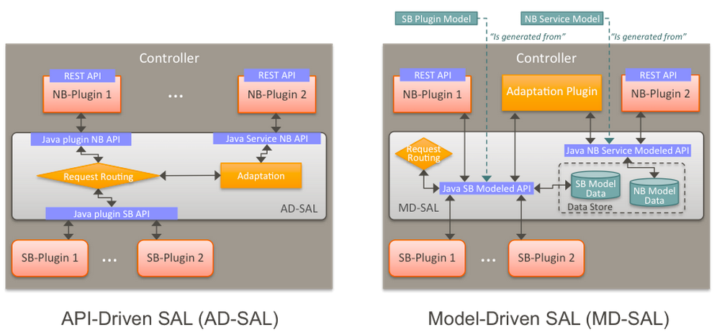
从AD-SAL到MD-SAL
https://wiki.opendaylight.org/view/OpenDaylight_Controller:MD-SAL:FAQ

Slide 10
基于MD-SAL连接建立（OpenFlow v1.3）
当交换机与控制器通过协议校验，控制器会向交换机请求一系列信息（端口信息、链路信息等）
不管是控制器下发的Request消息，还是网元回复的reply消息，在控制器中都是采用YANG模型来定义的
对于那些通过YANG模型生成的java接口、类和方法：
控制器下发的信息：利用setter方法对照协议写进去即可
控制器收到的信息：利用getter方法对照协议将字节流解析存储，也即存到YANG模型的data-store（data tree）里
MD-SAL应用可通过已有的方法获取data-store中的数据为本身所用，并且不同模块之前可相互调用。
NE
Ctrl
TCP [Sync] [Dest Port 6633]
TCP [Sync, Ack]
TCP [Ack]
OF1.3 Hello [Proto = 0x04]
OF1.3 Hello [Proto = 0x04]
OF1.3 Feature Request
OF1.3 Feature Reply
OF1.3 Set Config
OF1.3 Multipart Request
[PORT_DESC] <body=null>
OF1.3 Multipart Reply
[PORT_DESC] array[<ofp_port>]

Slide 11
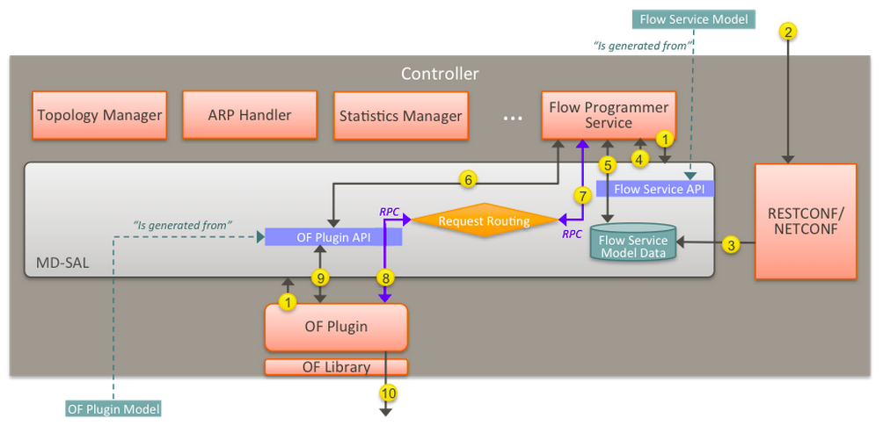
“Add Flow” 示例
https://wiki.opendaylight.org/view/OpenDaylight_Controller:MD-SAL:FAQ
Notes:
注册，在启动控制器时完成
通过Java NB Service Modeled API 发请求( The MD-SAL提供一种模型中定义的common infrastructure来定义数据和功能，且可以通过common REST API来访问）
在Flow Service configuration data tree中创建了一个新的flow (反序列化deserialized)。Notice：（1）configuration 和 operational data trees 是分开的（2）一旦flow data被写入到configuration data tree中就会返回成功信息给REST call-
当Flow Programmer Service服务被注册以接收Flow Service data tree中的数据变化，MD-SAL就会对于Flow Programmer Service生成一个’data changed’的notification
Flow Programmer Service读取最新的added flow，执行flow add操作
在执行flow add操作的同时，Flow Programmer Service需要告诉OF Plugin在相应的交换机中增加flow。Flow Programmer Service用OF Plugin生成的API来产生对“AddFlow”RPC的 input parameter DT-O
Flow Programmer Service得到service实例，调用“AddFlow”RPC。MD-SAL将路由请求到相应的OF Plugin（即实现请求的RPC）
“AddFlow” RPC 请求被路由到OF Plugin，并且调用“AddFlow”RPC的实现方法
“AddFlow” RPC 的实现通过OF Plugin API来读取RPC input parameter的 DTO。（注意到实现将会用到RPC的yang模型生成的DTO的getter方法来读取接收的DTO的值）
“AddFlow” RPC就会同时进行了，相应的flowmod消息就会发到相应的交换机上

Slide 12
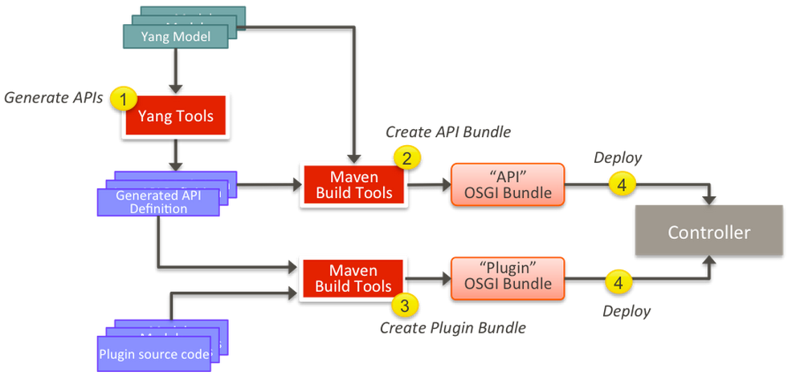
Plugin 开发流程
https://wiki.opendaylight.org/view/OpenDaylight_Controller:MD-SAL:FAQ

Slide 13
YANG模型

Slide 14
YANG模型是什么？
YANG模型是一种数据建模语言，其产生是为了对NETCONF协议所操作的数据进行建模。最初的网络管理协议SNMP也有对应的建模语言SMI。
YANG模型通过树形结构的节点定义描述了数据模型的层级嵌套结构以及各属性的数据类型。YANG具有自己的语法格式，也可以无差别地转换为XML格式，称之为YIN。可以使用第三方工具pyang进行转换。pyang地址：http://www.yang-central.org/twiki/pub/Main/YangTools/pyang.1.html
https://tools.ietf.org/html/rfc6020
http://www.yang-central.org/twiki/bin/view/Main/YangDocuments

Slide 15
YANG，NETCONF，RESTCONF
Network Configuration Protocol (NETCONF)是由IETF标准化的一个网络管理协议，它提供了添加，修改，以及删除网络设备配置的机制。
RESTCONF是web应用通过http协议获取和操作使用YANG定义的网络资源信息协议。应用和网络设备之间通过REST-like API进行交互。
https://en.wikipedia.org/wiki/NETCONF

Slide 16
YANG的作用
YANG可以用于描述三类数据 ：
资源：对要操控的资源进行建模，即网元的configuration data或者operational data；
通知（notification）：对网元发出的事件通知消息进行建模；
远程过程调用（rpc）：对可在网元上触发的远程程序调用（即rpc）进行建模

Slide 17
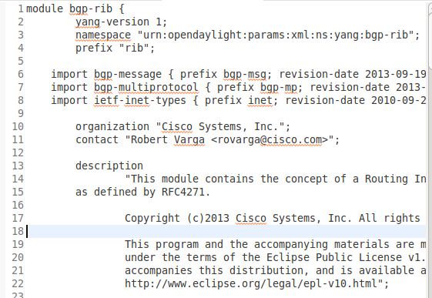
Module && import &&namespace
YANG模型的不同模块之间通过module进行划分。各个module描述各自部分的数据模型，而不同module之间可以互相引用。
每个module有一个独立的namespace以避免命名冲突，为了使用方便还有一个prefix
通过import导入外部模块，则可以在本地模块中使用该模块中定义的数据结构或数据类型。导入时会给外部模块一个prefix，引用该模块中的内容时引用名称前要加prefix.

Slide 18
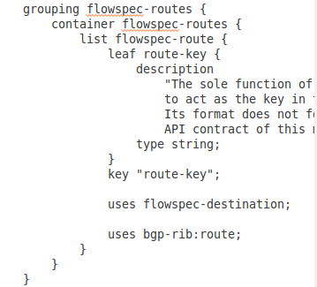
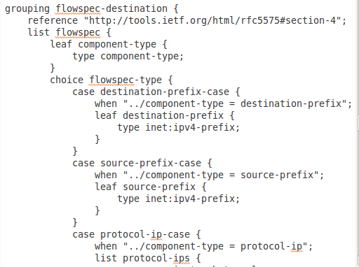
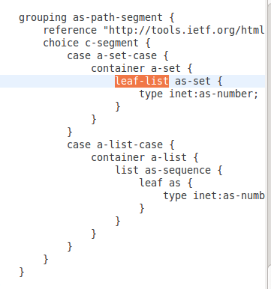
基本节点类型
grouping: 定义树形结构的“暂时”树干
container：没有值，但包含一系列的子节点
list:定义了一组具有相同数据结构的数据，在json格式的实例中是一个数组，在xml格式的实例中是一系列名称和结构相同的xml节点 。List中的各个元素之间通过key来唯一标识；例如nodes
leaf:用来定义属性值，如name,ID等。有值，但不包含任何子节点
leaf-list:兼具leaf和list的特点，定义了一组相同类型的值。不包含子节点。在json格式实例中是一个数组且数组中每个元素都是一个值，在xml格式的实例中是一系列名称相同值不同的xml节点
choice:定义的节点结构是不完全确定的。它包含多个case子节点，代表不同的分支，分别定义了该节点的一种可能的结构。最终节点的结构是且仅能是所有分支中的一种。
Notes:
各种基本节点定义的数据结构：
Container: ，如topologies；
Leaf: 用来定义属性值，如name,ID等。有值，但不包含任何子节点；
List:
Leaf-list: 兼具leaf和list的特点，定义了一组相同类型的值。不包含子节点。在json格式实例中是一个数组且数组中每个元素都是一个值，在xml格式的实例中是一系列名称相同值不同的xml节点；
Choice: 定义的节点结构是不完全确定的。它包含多个case子节点，代表不同的分支，分别定义了该节点的一种可能的结构。最终节点的结构是且仅能是所有分支中的一种。

Slide 19
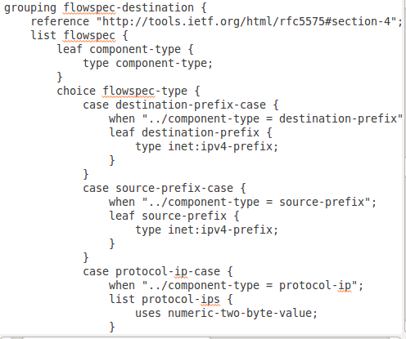
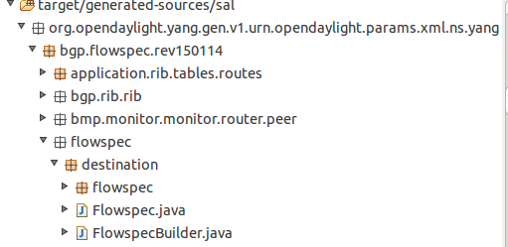
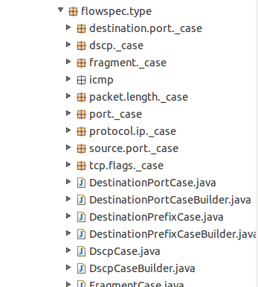
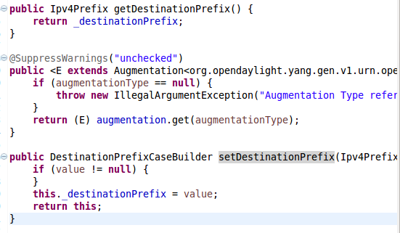
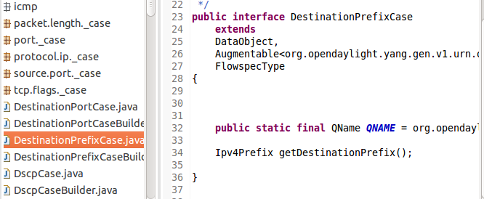
YANG generated sources
https://wiki.opendaylight.org/view/YANG_Tools:YANG_to_Java_Mapping
Notes:
各种基本节点定义的数据结构：
Container: ，如topologies；
Leaf: 用来定义属性值，如name,ID等。有值，但不包含任何子节点；
List:
Leaf-list: 兼具leaf和list的特点，定义了一组相同类型的值。不包含子节点。在json格式实例中是一个数组且数组中每个元素都是一个值，在xml格式的实例中是一系列名称相同值不同的xml节点；
Choice: 定义的节点结构是不完全确定的。它包含多个case子节点，代表不同的分支，分别定义了该节点的一种可能的结构。最终节点的结构是且仅能是所有分支中的一种。

Slide 20
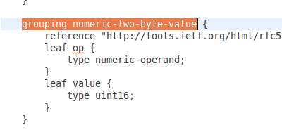
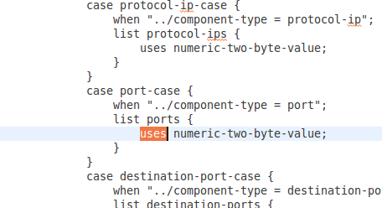
grouping & uses
grouping:在同一个模块中，可能在多处需要定义同一种数据结构，使用grouping来定义一个需要在多处使用的数据结构。
grouping的定义并没有真正产生节点，只有通过uses引用某个grouping时才会在节点树中创建新的节点。
uses grouping A即为将grouping A内部定义的数据结构复制到uses处，也即另一棵树上。
在一个模块中也可以引用其他模块中定义的grouping，只是引用的名称为“module_prefix:grouping_name”。

Slide 21
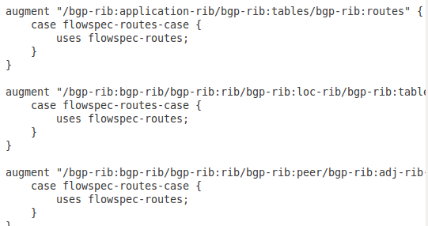
augment
YANG模型允许一个module插入附加节点到data models中，包括当前的module(以及子mudule)或者一个外部module. 对于供应商来说，增加vendor-specific参数到标注的data model中可协作使用。
Augment定义了在data model层级中的位置，when定义了新的节点有效的条件

Slide 22
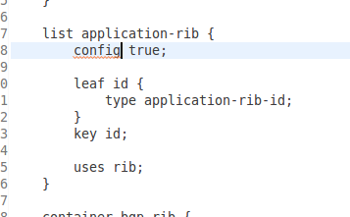
operational/configuration data
一个节点如果标为config false则为operational data，表示该数据只能读取而不能进行修改删除等操作。默认为configuration data，可以进行增删改查

Slide 23
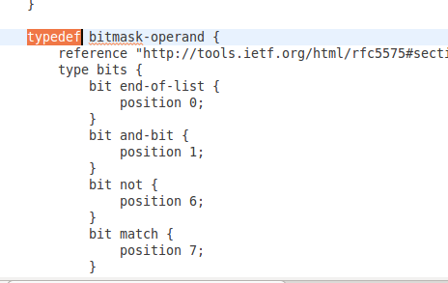
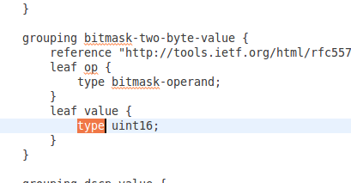
数据类型type, typedef, restrictions
数据类型分为基本类型和派生类型
Leaf节点有具有type定义，表示该属性的数据类型。基本的原生数据类型有uint8,uint16,string,bits,binary,boolean等等。在数据类型的基础上还可以配合restrictions来增加限制条件，比如string可以增加length这一限制条件，进一步缩小合法的数据范围。
在基类数据类型基础上可以通过typedef定义派生数据类型，派生数据类型=基类数据类型+restrictions，这里基类数据类型可以是原生数据类型，也可以是其他的派生数据类型。
与grouping类似，type也可以一处定义多处使用。
https://wiki.opendaylight.org/view/YANG_Tools:YANG_to_Java_Mapping

Slide 24
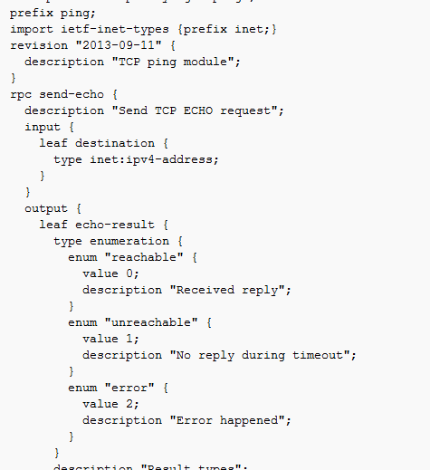
rpc: Remote Procedure Call
rpc：用于定义netconf的一个rpc操作。它可能包含input和output子节点，分别是该rpc操作所需要的输入和输出数据结构。若没有则表明该操作不需要输入数据或者没有输出数据。

Slide 25
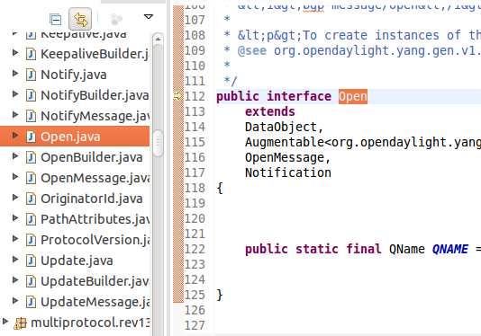
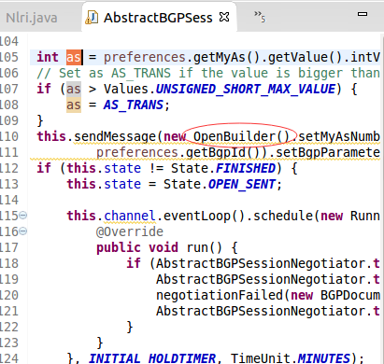
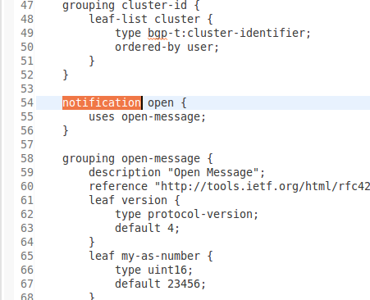
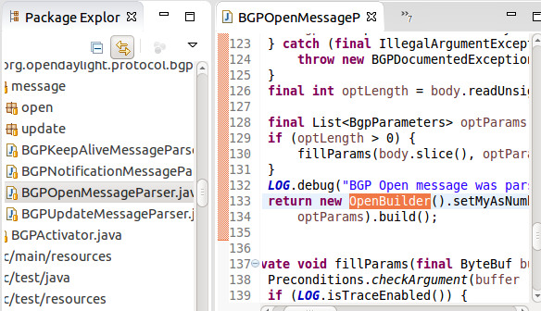
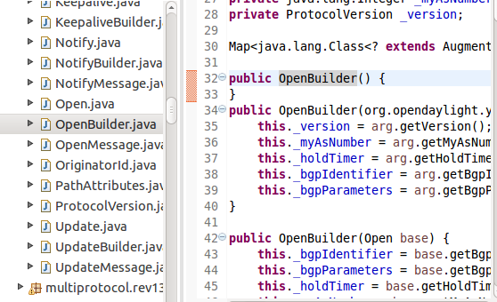
notification
除了rpc，yang还有一个类似的“notification”， notification用于定义netconf的通知消息的内容，也是用来定义一个服务。两者的区别在于rpc是一对一的，即单播，而notification是多播的，当Provider提交一个notification时，所有的订阅该服务的Consumer都会收到通知，如典型的PacketIn消息，所谓的订阅即实现该notification的接口。rpc生成的接口类名后缀都是Service。nontification生成的接口类名后缀是Listener。

Slide 26
Data store两种形式：config&operational
Data store中的数据存储分两种形式：config和operational ，config持有由应用所写的数据，而operational反映了设备的实际状态，从设备读取数据，如果没有错误即可以看到设备的当前实际信息。
config data store中查询流表通常不包含以路由为目的的流表项（这就是为什么operational方式可以查询到table-miss流表项，即out-port：controller，而config方式查询不到），但是OpenDaylight开发者表示这个方面未来可以改变，而之所以这样是因为这些流通过外部的流服务（不经过dataStore和config）发送到设备，然后这些流由设备通过数据形式以operational的形式重新报回。
config具有相对于控制器的生命周期（甚至重启都可以依然存活）。这些流表项由应用添加到这里并且当有合适的设备时就会发送给它。
原则上讲openflowplugin和controller都不应该动用config。这个是为应用程序而保留的，比如FRM监听到改变就写到config里面以发送流到设备。这个可以用来做预配置-应用程序可以为一些尚未存在的设备写一些“有用的“流，一旦设备存在相关的流就会下发到其中，而不用任何应用程序的动作。

Slide 27
Data tree
yang定义的数据结构是一个树形结构，除叶子节点之外，其他节点都有一个唯一的Qname，Qname即作为查询某节点信息的索引，从代码层面来讲，注意到YANG生成的每个interface都包含一个Qname，之所以叶子节点没有Qname是因为叶子节点是作为其父节点类型中getter、setter方法的返回类型存在的。
查看树上非叶子节点的信息时返回的是该节点及其子树的所有数据。

Slide 28
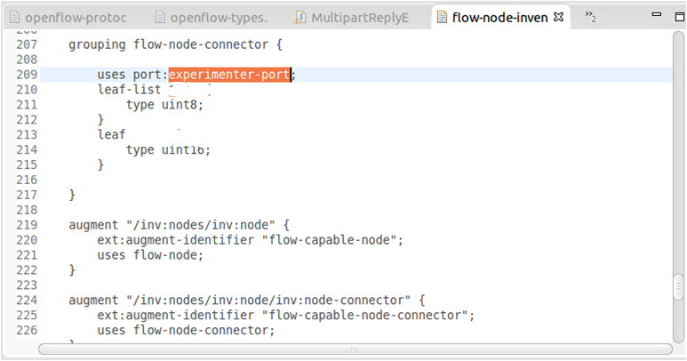
YANG对于北向接口
图中红色标出的experimenter-port的位置原来是port-grouping，也即原OpenFlow1.3协议中端口信息上报的YANG模型类名，注意下面:
augment “/inv:nodes/inv:node/inv:node-connector”{
ext:augment-idendifier “flow-capable-node-connector”;
uses flow-node-connector;
此处“/inv:nodes/inv:node/inv:node-connector”就体现出了树形结构，也即北向接口url路径。

Slide 29
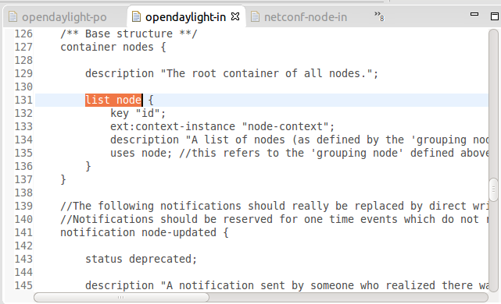
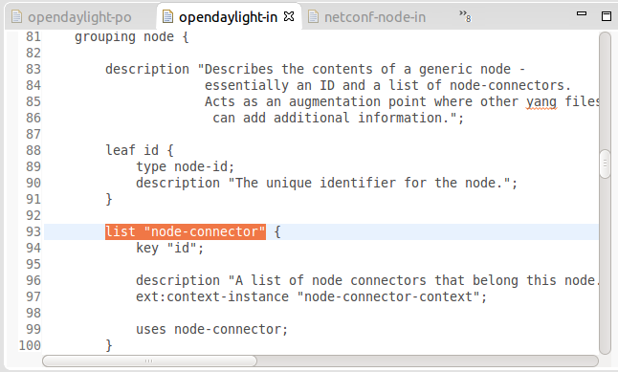
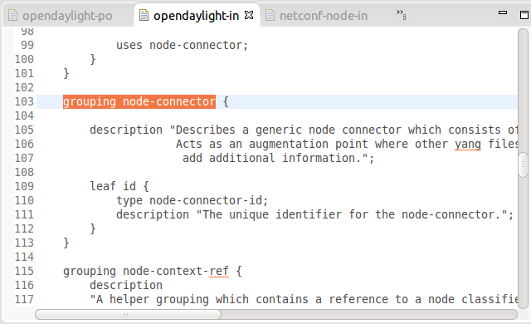
YANG对于北向接口
针对这个例子提前引入北向接口部分说明一下，要想请求端口信息的uri其实就是根据这个augment得来的，augment意为“增加”，YANG模型采用这一词来作为树形结构级联的关键词也是够形象，注意augment后面依次为：nodes/node/node-connector，落实到底层设备其含义为：全部交换机/（其中之一）交换机/交换机的所有端口信息，当然北向的uri并不是这一个文件的这一小段就了事了的，在model-inventory中的opendaylight-inventory.yang文件：

Slide 30
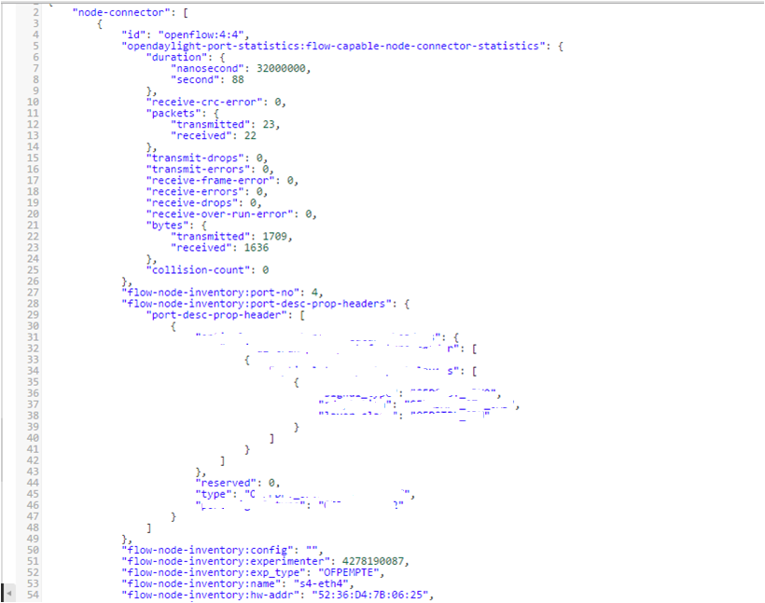
YANG对于北向接口
综上，对于这个例子的uri为：
http://{controller ip address}:8080/restconf/operational/opendaylight-inventory:nodes/node/{node-id}/node-connector/{node-connector-id}
所获得端口信息可体现出YANG模型定义的树形结构，如下图所示：

Slide 31
YANG对于北向接口
当然node（相当于一个交换机）的结构远比图中复杂的多，其他信息也是以同样的形式定义了北向接口的请求uri，如果，将uri后面的部分去掉，即http://{controller ip address}:8080/restconf/operational/opendaylight-inventory:nodes，就可以获得nodes（所有交换机）所有的信息，篇幅问题就不再敖述。

Slide 32
Tips for development
Maven
本地仓库和远端仓库：离线编译mvn clean install –o
发现本地仓库中有依赖，但是另一个项目却没有install目标依赖：值得注意一下版本问题
Maven编译test报错：mvn clean install –Dmaven.test.skip=true
Maven编译checkstyle报错：mvn clean install –Dcheckstyle.skip=true
如何将新开发的子工程添加到plugin中
父工程pom.xml中需要添加子工程的<module>属性
配置父工程的配置文件
feature文件夹中的父工程文件下的src/main/feature.xml需要添加子工程信息进去以作为一个新的feature，具体如何添加可参照其他子工程
重新编译，检查本地仓库是否有该子工程文件夹，若有，编译integration，feature install检查是否成功安装

Slide 33
Tips for developing
若本地仓库中有该子工程而integration/distribution-*/karaf/target/assembly/system中没有找到该子工程，可能的原因是，integration用了远端仓库的依赖而并没有用本地的，也即没有自定义的工程，检查版本，若没有问题则离线编译
Feature install成功，报错missing yang……,检查配置文件（bgp项目是controller-config中的31.xml）并与子工程负责配置的yang模型严格对照（比如revision信息是否正确）

Slide 34
谢谢！

